Slide 1
LANDASAN TEORI DAN KERANGKA KONSEP
Dr. Siti Komsiah, S.IP, M.Si

Slide 2
ISI BAB 2
LANDASAN TEORI
KAJIAN PUSTAKA
PENELITIAN TERDAHULU
KERANGKA PEMIKIRAN
HIPOTESIS

Slide 3
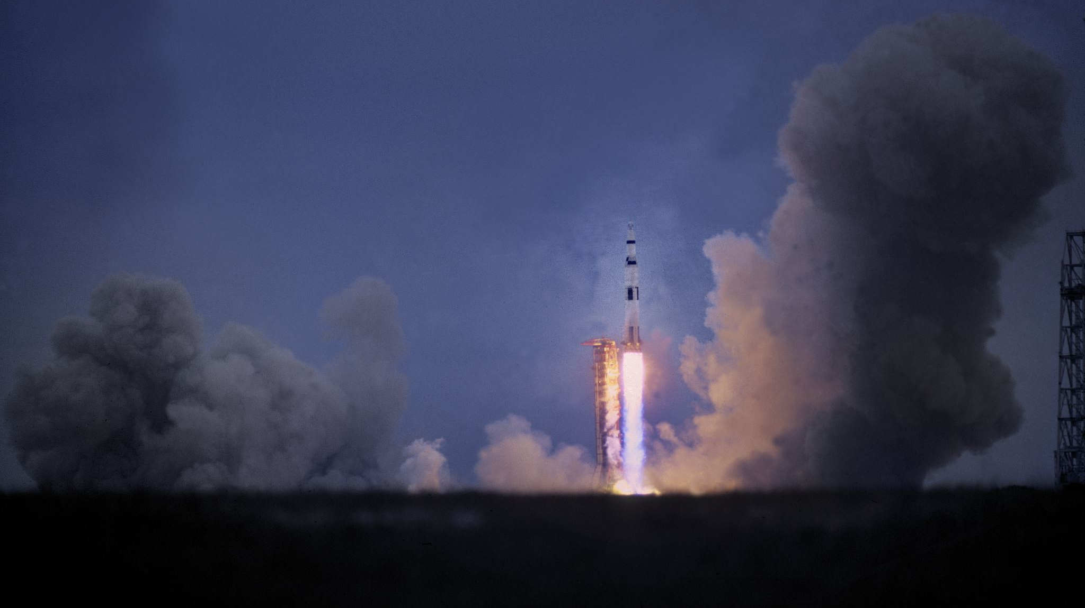
Bagaimana Menulis Bab II?
Bab II biasanya diberi judul TINJAUAN PUSTAKA atau TINJAUAN TEORETIS, yang isinya memaparkan aspek-aspek teoretis tentang fenomena atau masalah yang diteliti.
Bab II berisi pemaparan yang lebih menegaskan kerangka pemikiran peneliti dalam memunculkan variabel-variabel yang ditelitinya serta konteks penelitiannya.

Slide 4
Bab II selayaknya dimulai dengan pemaparan tentang teori yang dijadikan landasan dalam penelitian secara lebih komprehensif daripada apa yang sudah dipaparkan dalam kerangka pemikiran.
Seluruh uraian pada Bab II harus lebih bersifat teoretis dengan tanpa atau sedikit sekali memasukkan unsur logika peneliti.
Dalam menulis Tinjauan Pustaka, sebaiknya memaparkan pula tinjauan mengenai penelitian-penelitian terdahulu yang relevan dengan penelitian kita.

Slide 5
Menulis Bab 2
Tentukan Teori yang relevan dengan penelitian
Tentukan Konsep yang relevan dengan penelitian
Penulisan di mulai dari umum ke khusus (piramida tebalik)
Perhatikan Teknis dan cara pengutipan

Slide 6
Landasan Teori
Dalam penelitian Kuanlitatif, teori adalah untuk diuji kebenarannya.
Jumlah teori disesuaikan dengan variable yang akan diteliti.
Menguji kebenaran dari teori, sebaiknya teori yang diuji adalah applied theory.

Slide 7
Contoh: Dampak Terpaan Berita Kriminal terhadap Kewaspadaan Masyarakat Perkotaan (Survey pada Ibu Rumah Tangga Kelurahan Cibubur)
Teori: Teori Kultivasi yang dipopulerkan oleh George Gerbner menyatakan bahwa paparan jangka panjang terhadap media, terutama televisi, dapat mempengaruhi pandangan individu tentang realitas sosial. Individu yang sering terpapar pada konten media tertentu (seperti kekerasan di TV) dapat mengembangkan persepsi yang "dikultivasi" oleh media tersebut.
Variabel:
Variabel Bebas (Independen): Terpaan Berita, Indikatornya Frekuensi menonton program televisi kriminal (misalnya, berapa jam per minggu seseorang menonton acara kriminal di TV).
Variabel Terikat (Dependen): Kewaspadaan individu tentang tingkat ketidakamanan (misalnya, apakah mereka merasa lingkungan mereka lebih berbahaya setelah menonton acara kriminal).

Slide 8
Contoh 2: Pengaruh Kredibilitas Influencer Media Sosial terhadap Keputusan Pembelian Produk Fashion (Survey pada followers akun tiktok ABX)
Teori: Teori Kredibilitas Sumber menyatakan bahwa efektivitas pesan sangat dipengaruhi oleh kredibilitas sumber yang menyampaikan pesan tersebut
Variabel:
Variabel Bebas (Independen): Kredibilitas, indikatornya: Keahlian (Expertise): Seberapa kompeten atau ahli sumber pesan dalam bidang tertentu. (Trustworthiness): Seberapa dapat dipercaya atau jujur sumber pesan tersebut.
Variabel Terikat (Dependen): Keputusan pembelian (Diukur berdasarkan apakah konsumen terpengaruh untuk membeli produk fashion setelah melihat promosi atau rekomendasi dari influencer yang dianggap kredibel)

Slide 9
“Pengaruh Pesan Brand Storytelling dan Emotional Attachment terhadap Loyalitas Konsumen”
Teori Naratif (Narrative Paradigm Theory – Walter Fisher, 1984)
Gagasan Utama:Fisher berargumen bahwa manusia adalah makhluk pencerita (Homo Narrans), bukan hanya makhluk rasional (Homo Rationalis).Artinya, manusia memahami dunia dan mengambil keputusan berdasarkan cerita (narasi) yang mereka dengar dan rasakan masuk akal, bukan semata-mata berdasarkan logika formal atau bukti statistik.
Teori Naratif berasumsi : bahwa kekuatan cerita terletak pada kemampuan narasi untuk menciptakan makna, keterhubungan emosional, dan kepercayaan terhadap sumber pesan.

Slide 10
Teori ikatan emosional Asumsi: bahwa ikatan ini terbentuk melalui pengalaman berulang dan akan memengaruhi perkembangan individu secara signifikan sepanjang hidup, membentuk landasan untuk hubungan masa depan, kepercayaan diri, dan kemampuan mengelola emosi.

Slide 11
Cerita yang koheren dan memiliki kesetiaan terhadap nilai audiens akan menimbulkan persepsi positif terhadap merek.
Keterlibatan emosional audiens dengan cerita merek menjadi jembatan menuju loyalitas dan perilaku positif terhadap merek.

Slide 12
Kerangka Konsep/Kajian Pustaka
Konsep yang digunakan sesuaikan dengan judul penelitian
Gunakan konsep komunikasi dengan format piramida terbalik
Perhatikan cara pengutipan yang benar
Uraian tentang konsep-konsep yang digunakan, dan merupakan kajian deduktif bersumber pada buku-buku teks, ensiklopedi

Slide 13
MENULIS TINJAUAN PUSTAKA
Variabel X
Kajian secara narasi dan beberapa pendapat dari literatur kemudian diakhiri dengan sintesis.
Variabel Y
Kajian secara narasi beberapa pendapat dari literatur kemudian diakhiri dengan sintesis.

Slide 14
Literatur Rivew/Penelitian Terdahulu
Kajian ini menjadi ancangan bagi peneliti dalam mengusulkan penelitian.
Uraian tentang pembahasan hasil penelitian terdahulu yang relevan. Bersumber pada hasil penelitian seperti disertasi, tesis, skripsi, jurnal, dan prosiding
Minimal 5 penelitian terdahulu sebagai rujukan

Slide 15
Biasanya dibuat dalam bentuk table yang berisi judul,tujuan teori/kosep/, metode, analisis dan hasil
Harus sesuai dengan isu yang sama
Tuliskan persamaan dan perbedaan dengan yang akan diteliti

Slide 16
Kerangka berpikir (Hasil pemikiran peneliti berdasarkan teori/konsep yang ada tentang variabel yang diteliti dan dirumuskan dari masalah penelitian)
Dirumuskan dalam bentuk kalimat pernyataan
Sekurang-kurangnya terdiri dari 3 paragraf
Biasanya dimulai dengan kata diduga
Mengarah pada rumusan masalah
Sebaiknya sama banyak dengan rumusan hipotesis
penelitian

Slide 17

Bagaiman Menyusun Kerangka Pemikiran?
Kerangka Pemikiran adalah uraianan yang memadukan asumsi-asumsi teoretis dan asumsi-asumsi logika dalam menjelaskan atau memunculkan variabel-variabel yang diteliti, serta bagaimana kaitan di antara variabel-variabel tersebut, ketika dihadapkan pada kepentingan untuk mengungkapkan fenomena atau masalah yang diteliti.
Kerangka Pemikiran berisi penjelasan tentang teori apa yang digunakan (dan akan diuji), asumsi-asumsi teroretis (theorem) yang mana dari teori itu yang akan digunakan dan diuji, dan Konsep-konsep dan variabel-variabel apa yang diambil dari asumsi itu dan digunakan untuk mengabstrasikan realitas yang akan diteliti?
Uraian dalam Kerangka Pemikiran merupakan penegasan peneliti mengenai kaitan antara teori, konsep, dan variabel penelitiannya (logical construct), ketika dihadapkan pada kepentingan mengungkapkan fenomena atau realitas tertentu.

Slide 18
Bagan Kerangka Penelitian
Merupakan bentuk visualisasi dari uraian kerangka pemikiran.
Merupakan skema yang memvisualisasikan bagaimana peneliti memilih variabel-variabel yang ditelitinya berdasarkan pada teori dan asumsi teoretis tertentu sehingga rumusan masalah dan identifikasi masalah yang sudah dibuatnya menjadi jelas dasar pemikirannya.

Slide 19
FENOMENA YANG DITELITI
TEORI YANG DIGUNAKAN
ASUMSI TEORETIS
RUMUSAN DAN IDENTIFIKASI MASALAH
VARIABEL 1
VARIABEL 2

Slide 20
Bagaimana Merumuskan Hipotesis?
Hipotesis adalah jawaban sementara atas pertanyaan penelitian yang bersifat tentatif.
Hipotesis merupakan hubungan yang logis di antara dua variabel atau lebih.
Hipotesis Nol (H0): menunjukkan hipotesis teoretis, bisanya menggunakan kalimat negatif.
Hipotesis Penelitian (H1): menunjukkan hipotesis kerja.

Slide 21
Jenis-jenis Hipotesis
HIPOTESIS DESKRIPTIF (jika dalam penelitian deskriptif harus ada hipotesis)
Kualitas Pelayanan Perusahaan X Tidak Memuaskan
Kinerja Dosen Fikom Unpad Baik
Terpaan Media Anggota DPR Rendah
HIPOTESIS KOMPARATIF
Pelayanan Rumah Sakit Enggal Damang lebih memuaskan dibandingkan pelayanan Rumah Sakit Enggal Waras
Kinerja keuangan bank CBA lebih baik dibandingkan dengan kinerja bank Polli
Semangat kerja karyawan PT.YASINTA lebih tinggi dibandingkan dengan semangat kerja PT.YASINTO
HIPOTESIS ASOSIATIF
Tingkat Terpaan Media berkorelasi signifikan dengan Sikap Masyarakat terhadap Citra Perusahaan
Kredibilitas Dosen Berpengaruh Signifikan terhadap Prestasi Akademik Mahasiswa
Semangat kerja karyawan berpengaruh positif terhadap produktivitaskerja karyawan

Slide 22
Contoh 1: Pengaruh Komunikasi Interpersonal terhadap Kepuasan Kerja Karyawan
H0 (Hipotesis Nol): Komunikasi interpersonal tidak berpengaruh signifikan terhadap kepuasan kerja karyawan.
H1 (Hipotesis Alternatif): Komunikasi interpersonal berpengaruh signifikan terhadap kepuasan kerja karyawan.
Penjelasan: Hipotesis nol menyatakan bahwa tidak ada pengaruh antara komunikasi interpersonal dan kepuasan kerja, sedangkan hipotesis alternatif menyatakan adanya pengaruh yang signifikan.

Slide 23
Contoh 2: Pengaruh Penggunaan Media Sosial terhadap Loyalitas Konsumen
H0: Penggunaan media sosial perusahaan tidak berpengaruh terhadap loyalitas konsumen.
H1: Penggunaan media sosial perusahaan berpengaruh positif terhadap loyalitas konsumen.
Penjelasan: Hipotesis nol menyatakan tidak ada pengaruh antara penggunaan media sosial dan loyalitas konsumen, sedangkan hipotesis alternatif menyatakan bahwa penggunaan media sosial perusahaan meningkatkan loyalitas konsumen.

Slide 24
Contoh 3: Pengaruh Kredibilitas Sumber Informasi terhadap Persepsi Risiko Konsumen
H0: Kredibilitas sumber informasi tidak mempengaruhi persepsi risiko konsumen.
H1: Kredibilitas sumber informasi mempengaruhi persepsi risiko konsumen secara signifikan.
Penjelasan: Hipotesis nol menyatakan bahwa kredibilitas sumber tidak berpengaruh pada persepsi risiko konsumen, sedangkan hipotesis alternatif menyatakan adanya pengaruh signifikan.

Slide 25
Latihan
Berdasarkan judul penelitian yang sudah anda buat:
Apa masalah komunikasinya?
Teori komunikasi apa yang dapat menjelaskan fenomena ini?
Buatlah bagan hubungan teori, konsep dan antarvariabel

